Slide 1


Kinematika Partikel
Fisika Dasar I
www.its.ac.id
INSTITUT TEKNOLOGI SEPULUH NOPEMBER, Surabaya - Indonesia

Slide 2
KONSEP PERCEPATAN DAN PERLAMBATAN
BOLA DILEMPAR KE ATAS
Naik,
DIPERLAMBAT
a
v
a berlawanan dengan v
BOLA JATUH (KE BAWAH)
Turun,
DIPERCEPAT
v
a
a searah dengan v
www.its.ac.id
INSTITUT TEKNOLOGI SEPULUH NOPEMBER, Surabaya - Indonesia

Slide 3
1. Benda dilepas dari balon pada ketinggian 300 m. Pada saat itu balon naik dengan laju 13 m/s. Tentukanlah :
Titik tertinggi yang dicapai benda yang dilepas itu ?
Ketinggian dan kecepatan benda 5 s setelah dilepas ?
Setelah berapa detik sesudah dilepas benda mencapai bumi ?
Kecepatan awal benda pada saat dilepas adalah sama dengan kecepatan balon, yaitu 13 m/s arah vertical ke atas
www.its.ac.id
INSTITUT TEKNOLOGI SEPULUH NOPEMBER, Surabaya - Indonesia

Slide 4
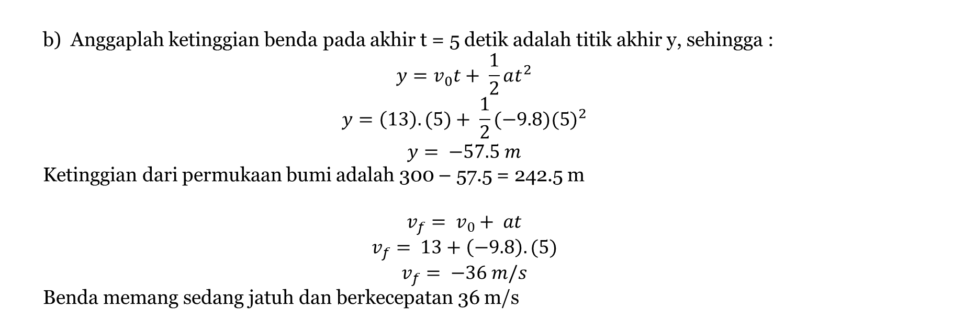
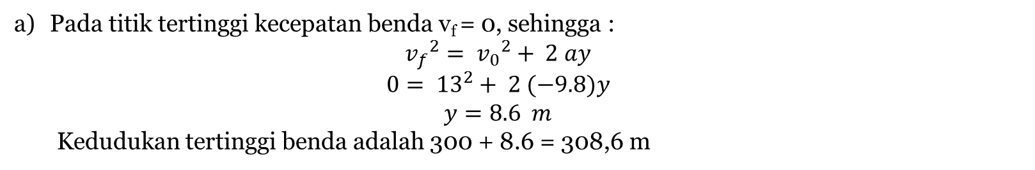
Pada titik tertinggi kecepatan benda v_{f} = 0, sehingga :
$${v_{f}}^{2}= {v_{0}}^{2}+ 2 ay$$
$$0= {13}^{2}+ 2 (−9.8)y$$
$$y=8.6 m$$
Kedudukan tertinggi benda adalah 300 + 8.6 = 308,6 m
b) Anggaplah ketinggian benda pada akhir t = 5 detik adalah titik akhir y, sehingga :
$$y=v_{0}t+ \frac{1}{2}at^{2}$$
$$y=\left(13\right).(5)+ \frac{1}{2}(−9.8){(5)}^{2}$$
$$y= −57.5 m$$
Ketinggian dari permukaan bumi adalah 300 – 57.5 = 242.5 m
$$v_{f}= v_{0}+ at$$
$$v_{f}= 13+\left(−9.8\right).(5)$$
$$v_{f}= −36 m/s$$
Benda memang sedang jatuh dan berkecepatan 36 m/s
www.its.ac.id
INSTITUT TEKNOLOGI SEPULUH NOPEMBER, Surabaya - Indonesia

Slide 5
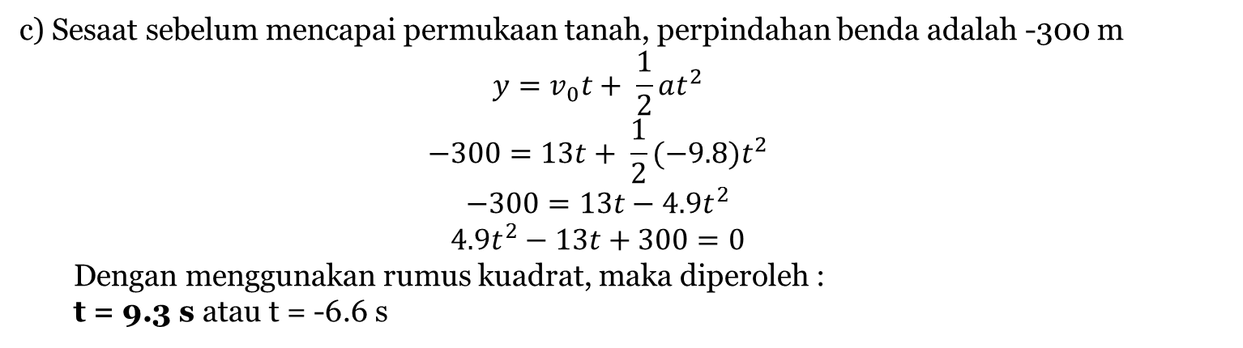
c) Sesaat sebelum mencapai permukaan tanah, perpindahan benda adalah -300 m
$$y=v_{0}t+ \frac{1}{2}at^{2}$$
$$−300=13t+ \frac{1}{2}(−9.8)t^{2}$$
$$−300=13t−4.9t^{2}$$
$$4.9t^{2}−13t+300=0$$
Dengan menggunakan rumus kuadrat, maka diperoleh :
t = 9.3 s atau t = -6.6 s
www.its.ac.id
INSTITUT TEKNOLOGI SEPULUH NOPEMBER, Surabaya - Indonesia

Slide 6
Sebuah mobil polisi mengejar pengebut yang berkelajuan konstan 140 km/jam. Mobil polisi bergerak dari keadaan diam dengan percepatan konstan 7km/jam sekon sampai kelajuannya mencapai 200 km/jam, dan kemudian bergerak dengan kelajuan tersebut secara konstan.
Kapan mobil polisi menyusul pengebut, jika polisi berangkat tepat ketika pengebut melewatinya ?
Berapakah jarak yang ditempuh pengebut dihitung dari saat melewati polisi.
Kapan mobil polisi menyusul pengebut, jika polisi berangkat tepat ketika pengebut melewatinya ?
www.its.ac.id
INSTITUT TEKNOLOGI SEPULUH NOPEMBER, Surabaya - Indonesia

Slide 7


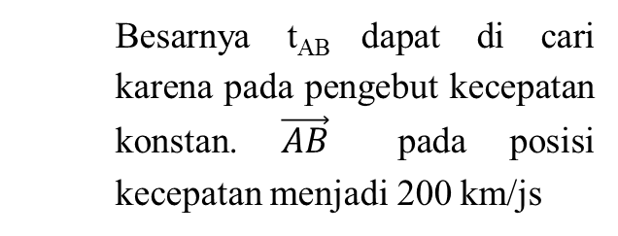
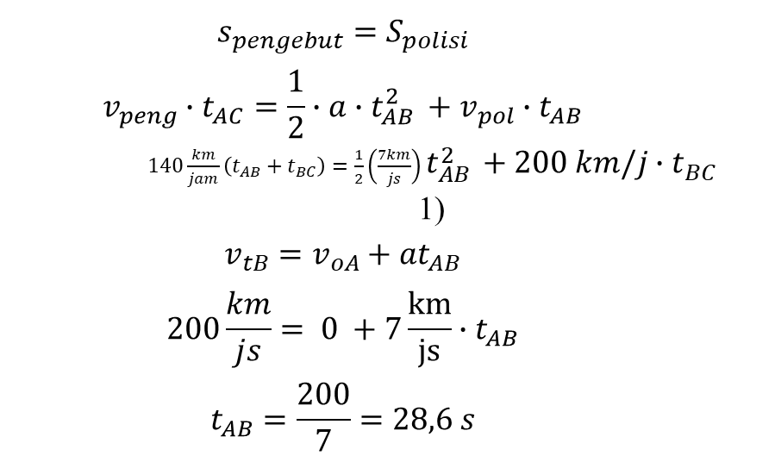
v_{konstan} = 140 km/jam
v_{konstan} = 140 km/jam
pengebut
GLB
Polisi menyusul pengebut dalam hal ini berarti jarak yang ditempuh polisi = jarak yang ditempuh pengebut.
v_{C} = 200 km/jam
v_{B} = 200 km/jam
v_{oA} = 0
a = 7 km/jam.s
polisi
GLB
GLBB
C
B
A
$$s_{pengebut}=S_{polisi}$$
$$v_{peng}∙t_{AC}=\frac{1}{2}∙a∙t_{AB }^{2}+v_{pol}∙t_{AB}$$
$140\frac{km}{jam}\left(t_{AB}+t_{BC}\right)=\frac{1}{2}\left(\frac{7km}{js}\right)t_{AB }^{2}+200 km/j∙t_{BC}$ 1)
$$v_{tB}=v_{oA}+at_{AB}$$
$$200\frac{km}{js}= 0 +7\frac{km}{js}∙t_{AB}$$
$$t_{AB}=\frac{200}{7}=28,6 s$$
Besarnya t_{AB} dapat di cari karena pada pengebut kecepatan konstan. $\vec{AB}$ pada posisi kecepatan menjadi 200 km/js
www.its.ac.id
INSTITUT TEKNOLOGI SEPULUH NOPEMBER, Surabaya - Indonesia

Slide 8
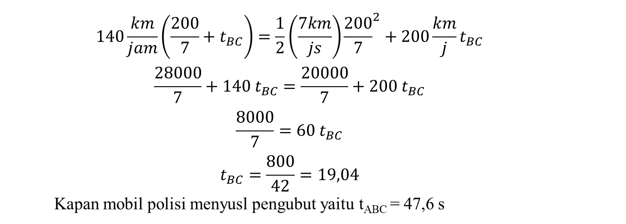
Setelah tahu besarnya t_{AB} maka dengan subsitusi persamaan sebelumnya di peroleh:
$$140\frac{km}{jam}\left(\frac{200}{7}+t_{BC}\right)=\frac{1}{2}\left(\frac{7km}{js}\right){\frac{200}{7}}^{2}+200\frac{km}{j}t_{BC}$$
$$\frac{28000}{7}+140 t_{BC}=\frac{20000}{7}+200 t_{BC}$$
$$\frac{8000}{7}=60 t_{BC}$$
$$t_{BC}=\frac{800}{42}=19,04$$
Kapan mobil polisi menyusl pengubut yaitu t_{ABC} = 47,6 s
Jarak yang ditempuh pengebut dihitung dari saat melewati polisi.
Jarak yang di tempuh = $v_{peng}∙t_{AC}$ = 140 km/j . 47,6 s = 140 (0.013) = 1,85 km
www.its.ac.id
INSTITUT TEKNOLOGI SEPULUH NOPEMBER, Surabaya - Indonesia

Slide 9
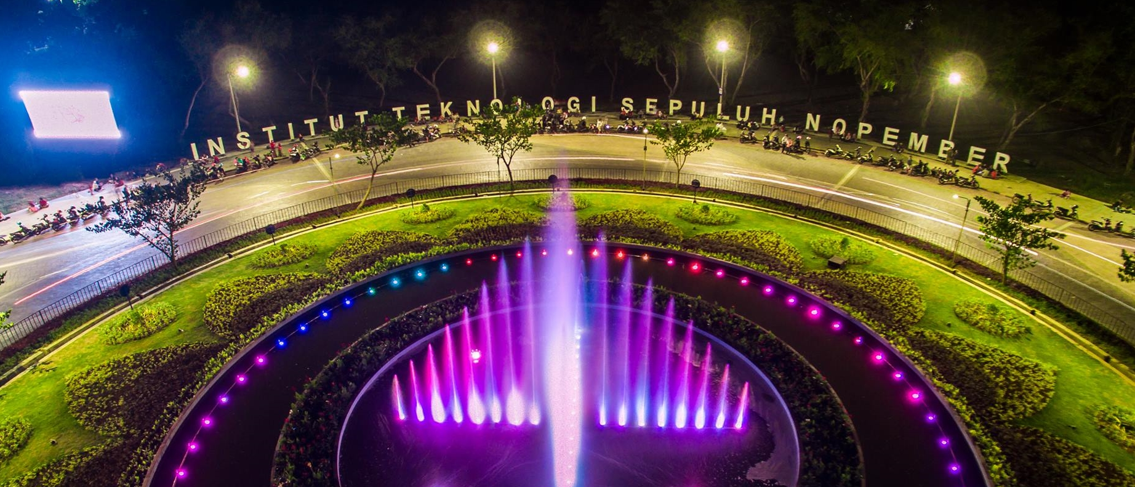
- TERIMA KASIH -

